Slide 1
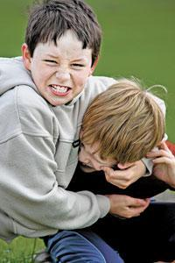
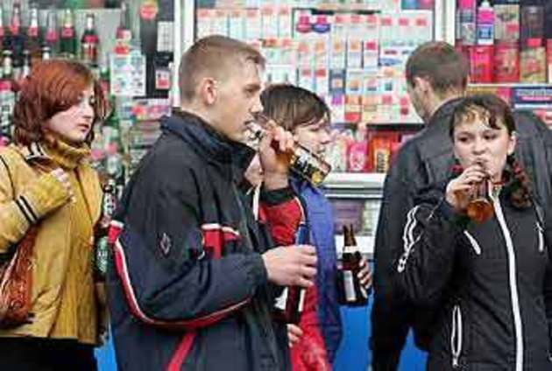
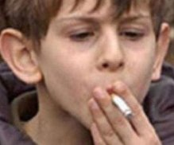
Причины и мотивы
девиантного поведения
младших школьников
Причины и мотивы
Девиантного поведения
Младших школьников

Slide 2
Девиантное поведение -
это поведение, отклоняющееся от установленных норм и стандартов поведения, принятых в данном обществе.

Slide 3
Основные факторы, приводящие к возникновению девиантного поведения:
семейное неблагополучие;
социальное неравенство;
морально – этический фактор;
окружающая среда;
биологический фактор;
Психологический фактор;
Социально – педагогический фактор.

Slide 4
Характеристика основных признаков девиантного поведения младших школьников.
Непослушание (шалость, озорство, проступок);
Детский негативизм;
Упрямство;
Капризы;
Своеволие;
Недисциплинированность;
Правонарушение.

Slide 5
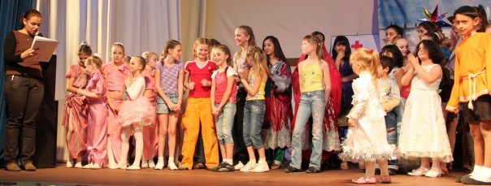
Методы коррекции девиантного поведения детей младшего школьного возраста.
Сказкотерапия – воздействие с помощью метафор является глубинным и стойким, т.к. затрагивает поведенческий пласт психики и ее ценностную структуру.

Slide 6
Арттерапия – установление гармоничных связей с окружающим миром и самим собой через искусство.

Slide 7
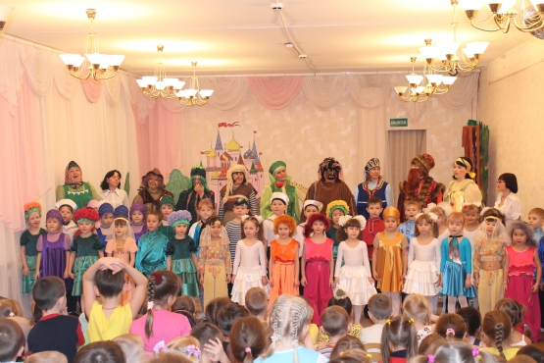
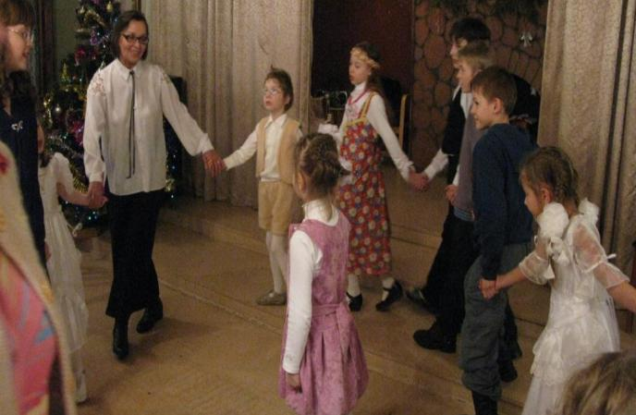
Ролевая игра – позволяет обучить ребенка необходимым жизненным навыкам

Slide 8
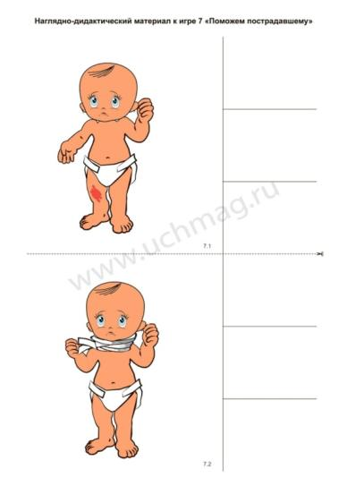
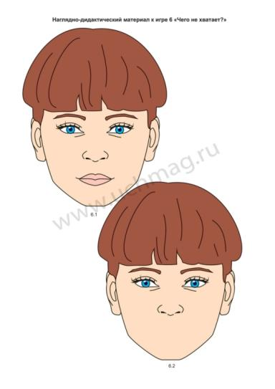
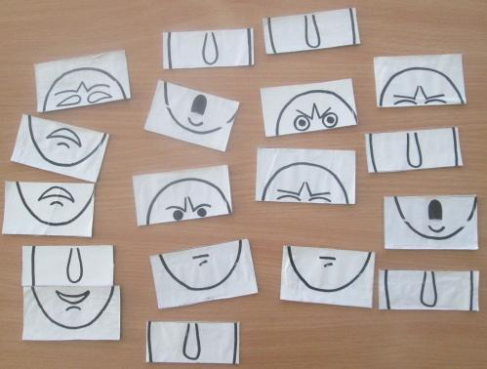
Дидактическая игра позволяет обеспечить ребенку необходимое количество повторений определенных действий и информационных материалов при сохранении эмоционально-положительного отношения к выполняемым заданиям.

Slide 9
Мозговой штурм и групповая дискуссия
Групповая дискуссия позволяет развить способность ребенка увидеть проблему с разных сторон, уточнить собственную позицию по разным вопросам, сформировать навыки конструктивного сотрудничества и принятия группового решения.
Мозговой штурм используется для стимуляции эмоционального и когнитивного выражения детей по определенным вопросам.

Slide 10
Примерный алгоритм работы с детьми по предупреждению и преодолению отклонений в поведении может быть следующим:
Оценка учителем ситуации и осознание собственных эмоций.
Анализ мотивов и причин поступка ребенка.
Постановка воспитательной цели («Что я хочу получить в результате своего педагогического воздействия?»).
Выбор оптимальных средств для достижения поставленной воспитательной цели («Каким образом достичь желаемого результата?»).
Реализация воспитательных целей через определенные средства и способы в соответствии с мотивами ребенка.

Slide 11
Нетрадиционные социально ориентированные формы, моделирующих разнообразные социальные ситуации
привлечение внимания несовершеннолетних к проблеме социальных отношений, подготовка к «встрече» с трудными, проблемными, неоднозначными ситуациями;
расширение «банка» новых моделей поведения;
«репетирование» техники поведения в ситуациях взаимодействия, приобретение необходимых социальных навыков, учить конструктивному поведению;
укреплять веру в собственные силы.

Slide 12
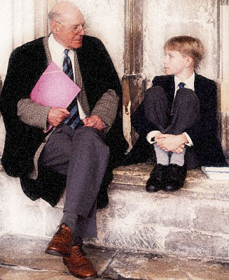
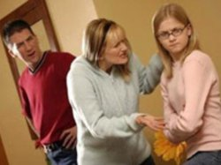
Профилактика отклоняющегося поведения - это система комплексных мероприятий, направленная на предупреждения отклонений в поведении во всех сферах жизнедеятельности ребенка.

